Slide 1
Ажык кичээл 5 класс
Темазы: Кадыг болгаш чымчак ажык үннер

Slide 2
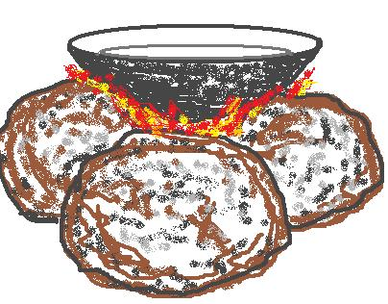
Кичээлдиң эпигравы:
…Тыва дылың,
Тыва чериң,
Тыва чонуң –
Ожууңнуң үш дажы
ол-дур…
(А.А.Даржай)

Slide 3
Оюн «Угаанче шаап халдаашкын»
Тыва дылдың чүү деп улуг адырын ѳѳренип эгелээн бис?
А фонетика деп чүл ол?
Ажык болгаш ажык эвес үннерни адап турувуста кандыг болур?
Тыва дылда шупту каш ажык үннер барыл?
Ажык үннер адалгазының аайы-биле кандыг-кандыг болур?

Slide 4
Бо кичээлден чүнү билип алыр ужурлуг бис?
1. Кадыг болгаш чымчак ажык үннер деп чүл? Оларны бот-боттарындан ылгаары.
2. Ажык үннерниң кадыг болгаш чымчааның аайы-биле аяннажыры.

Slide 5
Кичээлдиң эпигравы:
…Тыва дылың,
Тыва чериң,
Тыва чонуң –
Ожууңнуң үш дажы
ол-дур…
(А.А.Даржай)

Slide 6
Артыы одуругнуң |  | Мурнуу одуругнуң
КАДЫГ |  | ЧЫМЧАК
а, аа, аъ | ы, ыы, ыъ | э, ээ, эъ | и, ии, иъ
о, оо, оъ | у, уу, уъ | ѳ, ѳѳ, ѳъ | ү, үү, үъ

Slide 7
МЕРГЕЖИЛГЕ 192 арын 69
Шүлүктү аянныг номчуңар. Кадыг ажык үннерлиг сѳстерни чаңгыс, чымчак ажык үннерлиг сѳстерни ийи шыйыг-биле шыйыңар.
ЧЫЖЫРГАНАМ ЧААГАЙ
Кыштың соогун тоовас,
Кызыл-сарыг ѳңнүг,
Шыргай-шыргай ѳзер
Чыжырганам чаагай.

Slide 8
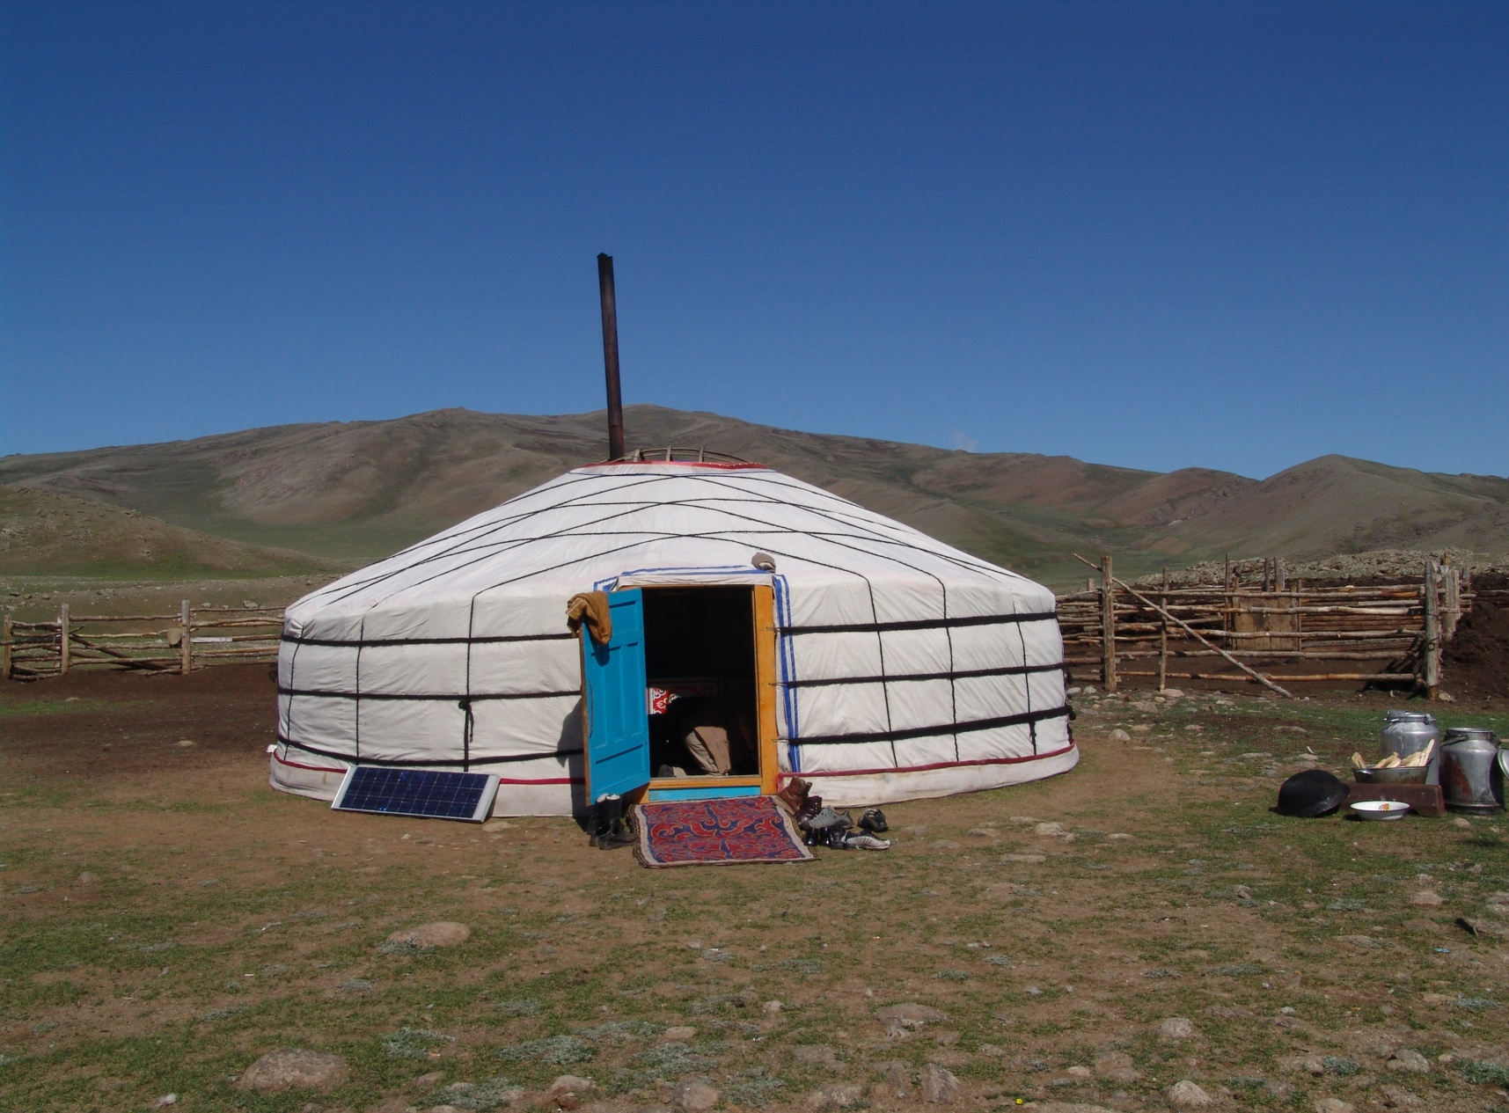
Чурук-биле ажыл

Slide 9
Шилилгелиг диктант
Сүзүүм болган авайымның сүдү ышкаш,
Сүүзүннүг, мага-боттан адырылбас,
Тынар агаар, сеткилимниң хѳрзүнү бооп,
Тыва дылым, дамыр-ханда тудуш-тур сен.
(А.А.Даржай)

Slide 10
Тыва дылда ажык үннер кадыг, чымчааның аайы-биле аяннажып чоруур. Бирги слогка чымчак азы кадыг ажык үннер турар болза, дараазында слогтарга база чымчак азы кадыг ажык үннер турар.
Чижээлээрге:
ДЫЛ-ДАР-ДА
ЧОН-НАР-ЛЫГ
ЧЕ-РИ-ВИС-КЕ

Slide 11
Оюн «Чаңгыс сѳстен хѳй сѳс»
1-ги одуруг: Бодалгалыг
2-ги одуруг: Ѳѳрүшкүлүг
3-кү одуруг: Макталдыг

Slide 12
Бажыңга онаалга
«Тыва чонувустуң салгакчылары бис»
деп кыска чогаадыг бижиир.

